Slide 1
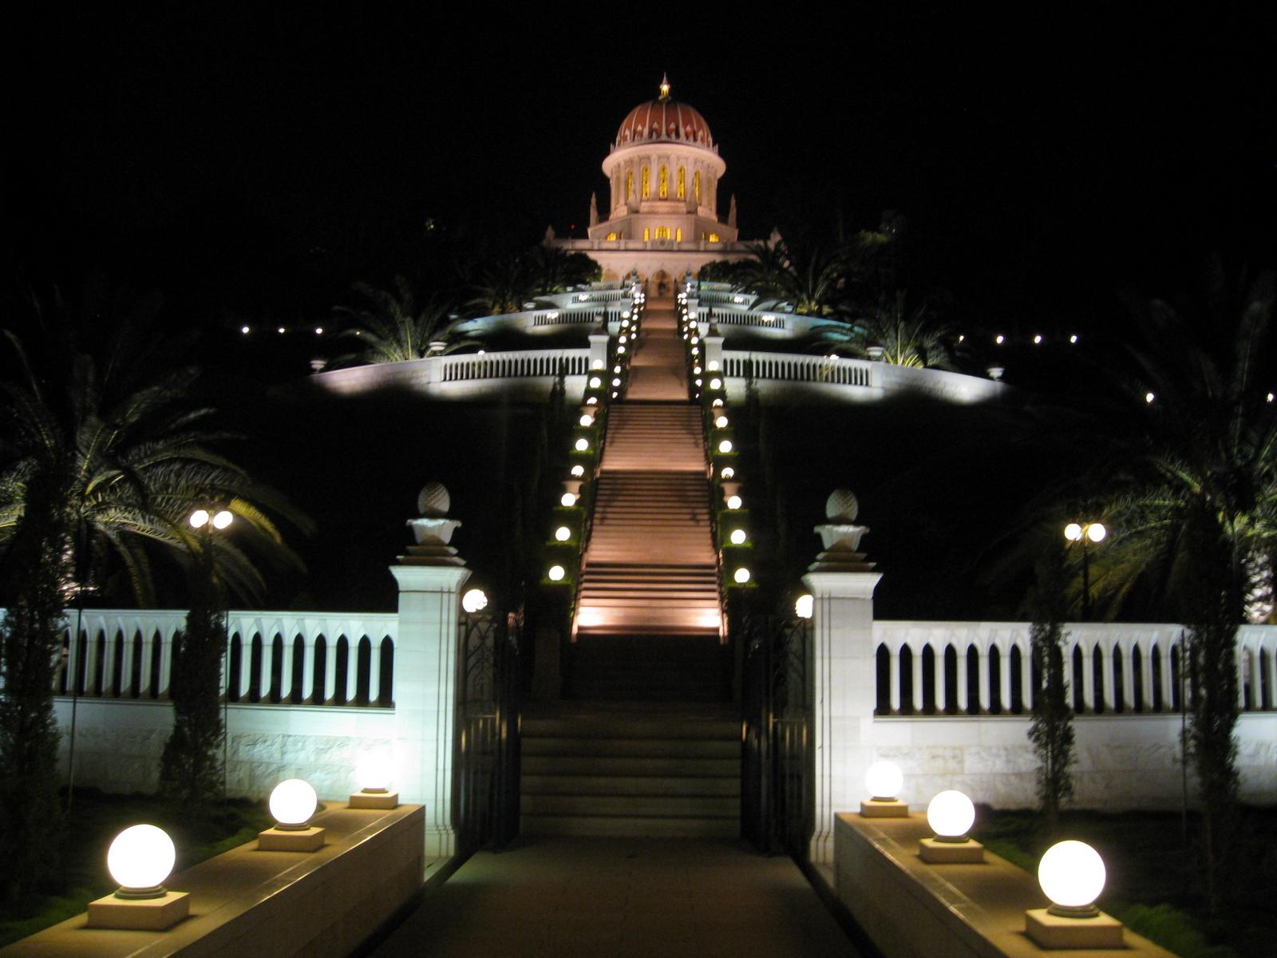
El Qaim Prometido

Slide 2
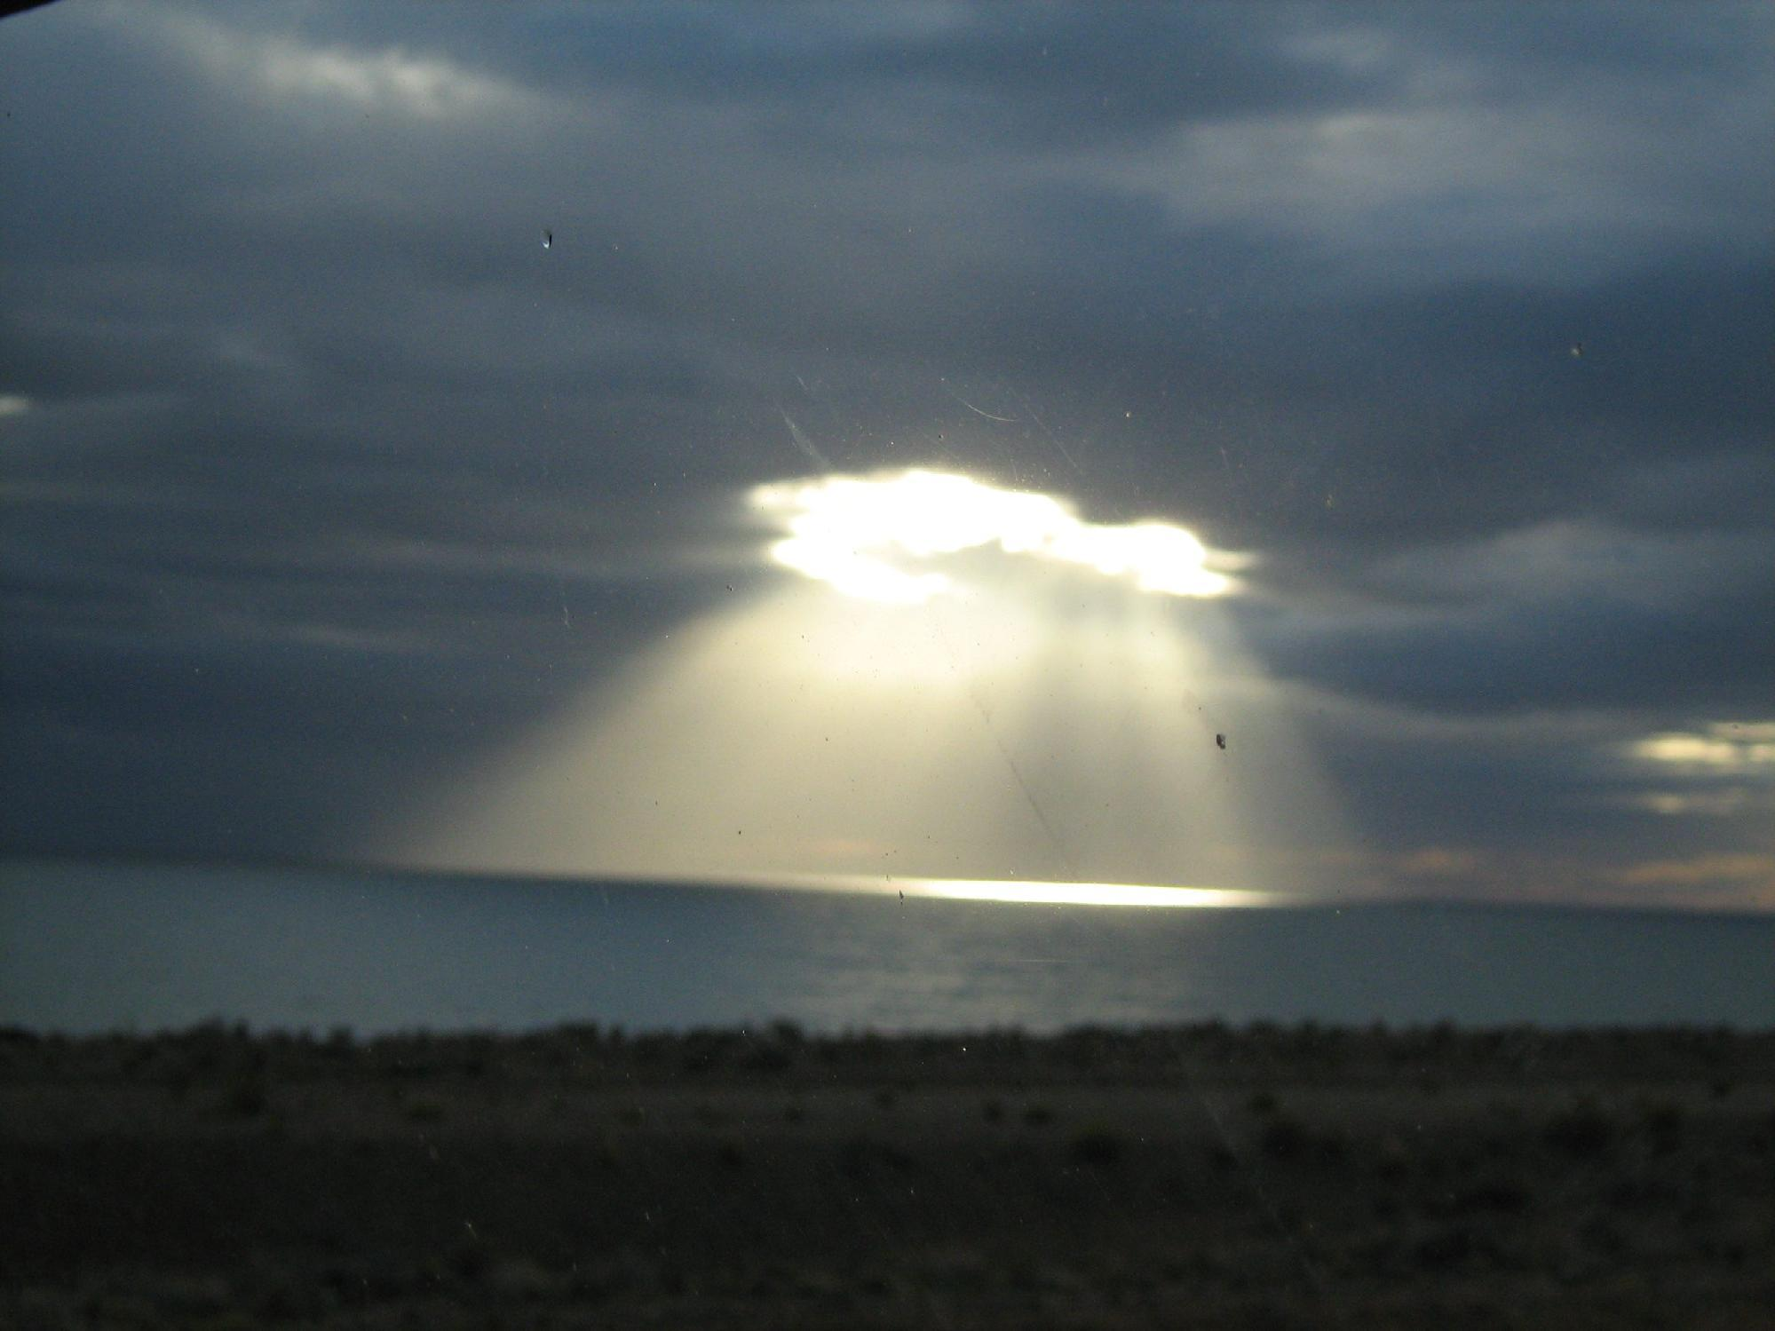
El nació en un tiempo oscuro, pero a la vez de esperanza,
¿Cuándo viene El Prometido? En Shiraz se preguntaban.

Slide 3
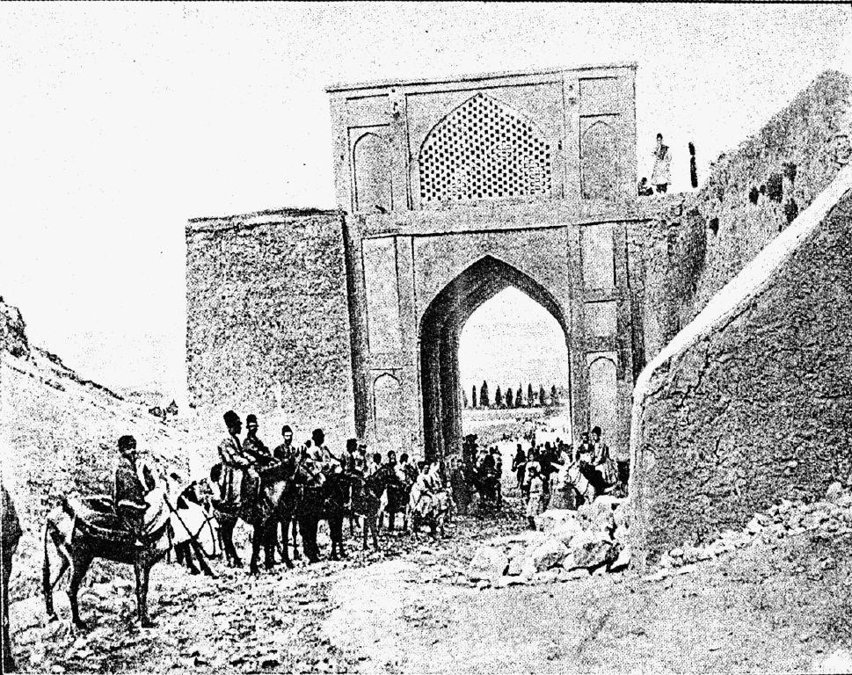
Él nació en un 20 de Octubre, era el siglo 19.
Se cumplían las promesas para hombres y mujeres.

Slide 4
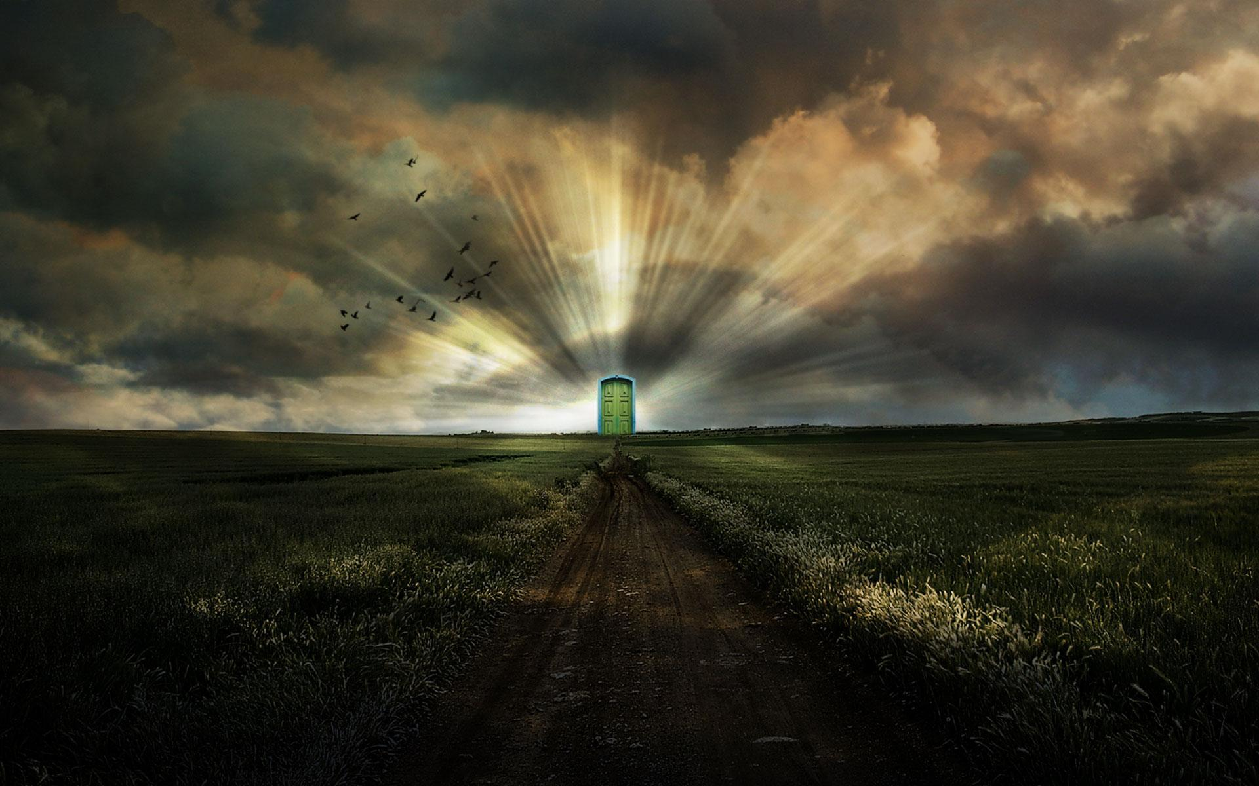
Eres la Puerta del Gran Día
¡Preparaos que ya está cerca! anunciabas con vehemencia.
Ahora acepta nuestras vidas.
Eres el ansiado Qaim, de derviches y profetas. Fuiste el blanco de saetas,
ahora el punto Carmesí

Slide 5
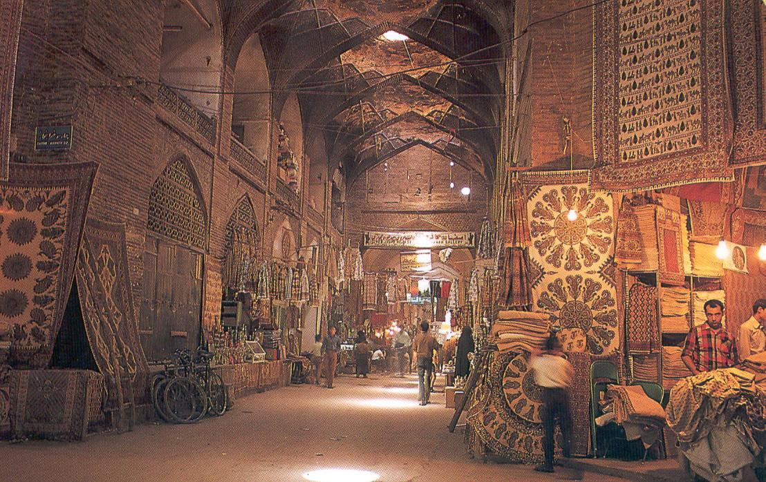
En la infancia ya eras sabio, te sacaron de la escuela. Con tu tío a Bushir marchaste, comerciaste en esas tierras.

Slide 6
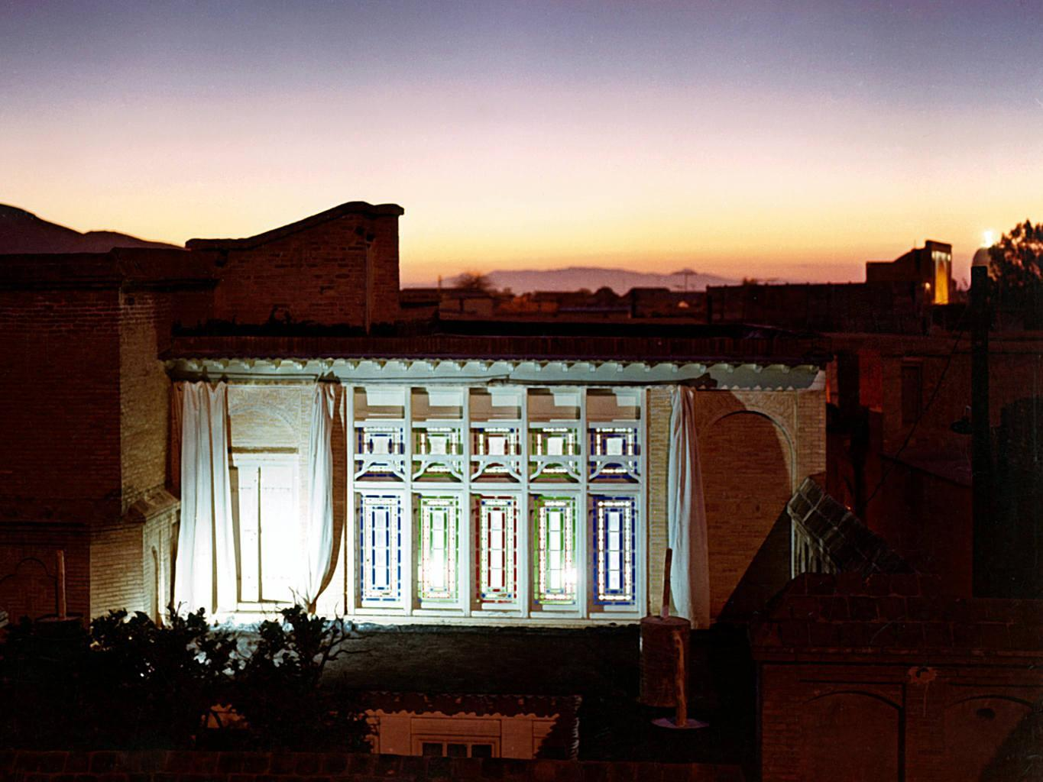
Pero en el 44, despuntó Tu Resplandor. A Mullah Husayn dijiste, que eras enviado de Dios.

Slide 7
Eres la Puerta del Gran Día
¡Preparaos que ya está cerca! anunciabas con vehemencia.
Ahora acepta nuestras vidas.
Eres el ansiado Qaim, de derviches y profetas. fuiste el blanco de saetas,
ahora el punto Carmesí

Slide 8
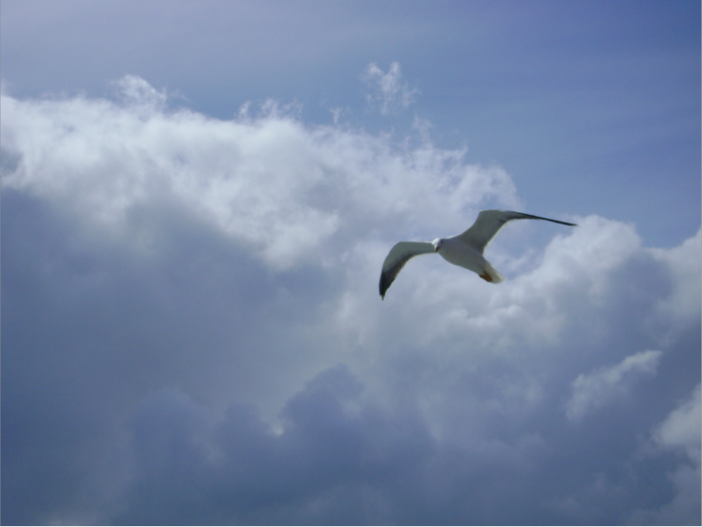
Y por todo el gran Iran inició tu sobrevuelo, hombres de todas las clases en ti encontraban consuelo.
Despertaste admiración en los sabios y eruditos, todo el mundo complacía el oir de Tu Canto Divino.

Slide 9
Eres la Puerta del Gran Día
¡Preparaos que ya está cerca! anunciabas con vehemencia.
Ahora acepta nuestras vidas.
Eres el ansiado Qaim, de derviches y profetas. fuiste el blanco de saetas,
ahora el punto Carmesí

Slide 10
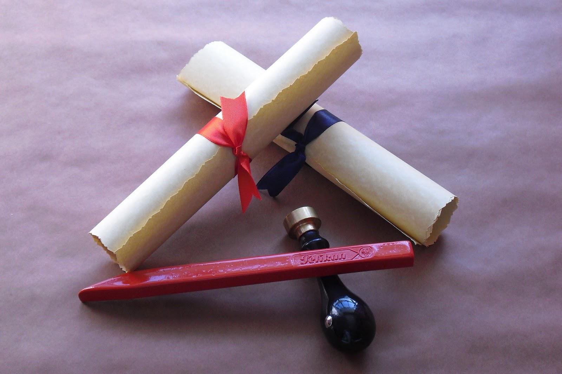
El clero se alzó en tu contra, corroído por la envidia, no soportaban el peso de tu Mensaje de Vida.

Slide 11
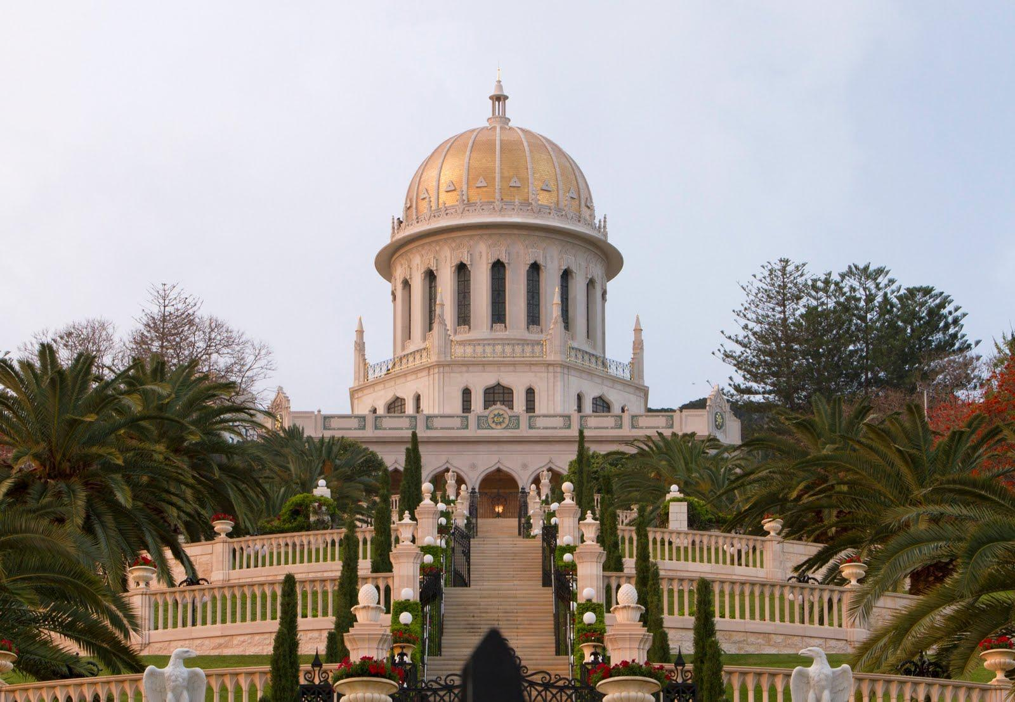
Pero el día de tu muerte aún demostraste Grandeza, y hoy el mundo entero llega a Tu Santuario en la Santa Tierra.

Slide 12
Eres la Puerta del Gran Día
¡Preparaos que ya está cerca! anunciabas con vehemencia.
Ahora acepta nuestras vidas.
Eres el ansiado Qaim, de derviches y profetas. fuiste el blanco de saetas,
ahora el punto Carmesí

